Slide 1
Učitel nebo policista?
Podvádění u testů z češtiny jako cizího jazyka na LF MU
Eva Kozáková
Ivana Rešková
Týden CJV leden 2024

Slide 2
Obsah
Úvod + anketa
Oficiální dokumenty a stanoviska
Výzkum
Stížnost studenta
Příklady z “praxe”
Moderní formy podvádění
Jak s podvody bojujeme na CJV LF?
Budoucnost?
Anketa a závěr

Slide 3
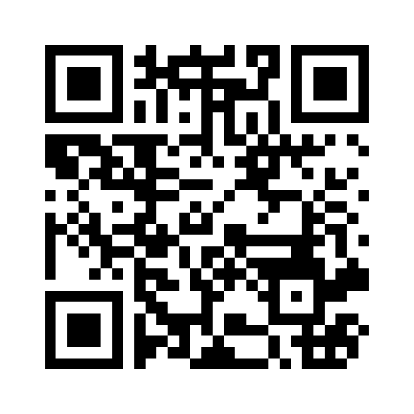
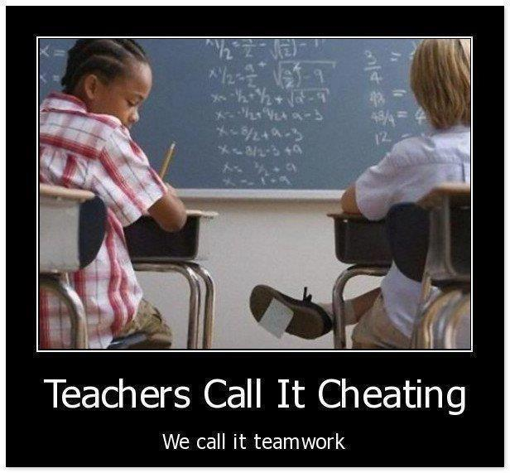
Proč toto téma?

Slide 4
Typy studentů ve vztahu k testování
Výňatky z blogu VŠ učitele Pavla Semeráda:
Typy studentů ve vztahu k testování:
První skupina k plnění zkoušek přistupuje nadstandardně zodpovědně a poctivě. Tito studenti s plněním zkoušek většinou nemívají problém. Sami si totiž dobrovolně nastudují i to, nad čím jiní mávnou jen rukou.
Na druhém konci jsou studenti, kteří se snaží všechno maximálně „odrbat“. A ti nejlepší z nich se pro dosažení vlastního úspěchu neštítí udělat (téměř) cokoliv. Nezastaví se prakticky před ničím. Ani před disciplinární komisí ne.
Zbytek se nachází někde mezi těmito extrémy.
Příklady podvádění
Kolega přistihl studentku během zkoušky, jak přes telefon komunikuje s někým, kdo jí píše postup řešení, za což ji poslal na disciplinární komisi.
Druhá kolegyně zase chytila studenta, kterému odpovědi někdo diktoval přes mikrofon do ucha. I tato věc skončila u disciplinární komise.
To já jsem proti oběma břídil. Našel jsem jen v učebně vytištěné fotografie ze zkouškového testu z jiného předmětu vč. doplněných správných odpovědí.
Zdroj: SEMERÁD, Pavel: K čertu s mobily u zkoušek. BLOG. Publikováno 8. 2. 2020. Dostupné z URL: link

Slide 5
Výzkum o testování
Diplomová práce
Panáková, Marie: Fenomén podvádění ve školách (FF MU, 2011)
Bakalářská práce
Žalud, Jakub: Postoje VŠ studentů k akademickému podvádění (PedF Jihočeská univerzita 2017
Svobodová, Alice: Elektronické podvádění studentů vysokých škol (Masarykův ústav vyšších studií, 2019)
Přehledová studie
Mareš, Jiří: Tradiční a netradiční podvádění ve škole (Pedagogika, 2005)

Slide 6
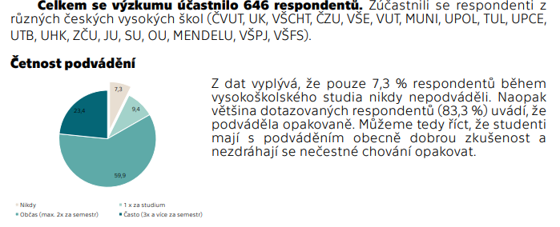
Výsledky výzkumu I
Závodná Aneta: Podvádění studentů na střední/vysoké škole. BP 2021. ČVUT

Slide 7
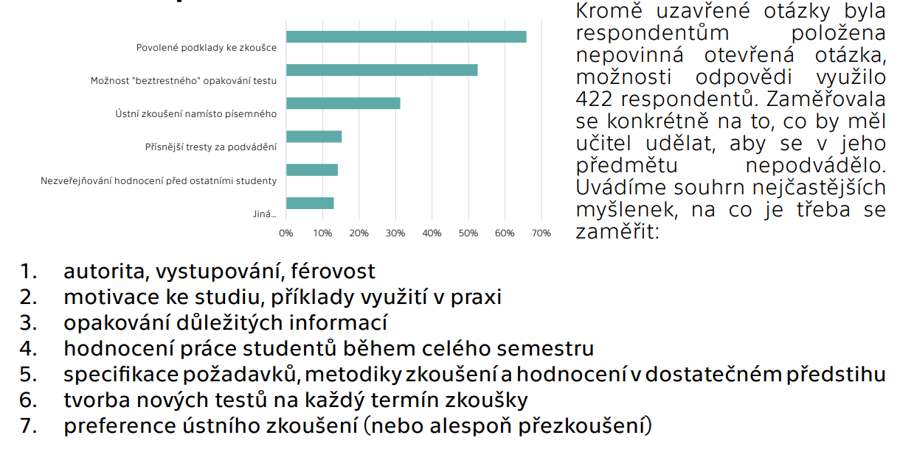
Výsledky výzkumu II (minimalizace podvádění)
Závodná Aneta: Podvádění studentů na střední/vysoké škole. BP 2021. ČVUT

Slide 8
Oficiální dokumenty
Etický kodex akademických a odborných pracovníků
Zdroj: https://www.muni.cz/o-univerzite/uredni-deska/eticky-kodex-akademickych-a-odbornych-pracovniku-mu
Článek 2
Obecné požadavky etického jednání
(1) Pracovník se při svém působení na pracovišti i mimo ně řídí mravními principy a zásadami obecně uznávanými ve společnosti.
(2) Dalšími obecnými požadavky morálního jednání se v souvislosti s akademickými činnostmi rozumí zejména
d) odmítavý postoj vůči nemorálnímu jednání ve vzdělávací, výzkumné a vývojové činnosti,
Disciplinární řád pro studenty Masarykovy univerzity
Zdroj: https://www.muni.cz/o-univerzite/uredni-deska/disciplinarni-rad-pro-studenty
Článek 2
Disciplinární přestupek
(1) Disciplinárním přestupkem (§ 64 zákona) je zejména:
a) podvádění při plnění studijních povinností nebo pokus o podvádění, a to zejména:
opisování nebo nepovolená spolupráce,
napovídání během testu jinému testovanému,
nepovolená manipulace se zkušebními otázkami, testem nebo jiným zadáním písemné práce,
neoprávněné zveřejnění nebo rozšiřování zkušebních otázek, testu nebo jiného zadání písemné práce,
užití nepovolených materiálů, informací nebo pomůcek včetně mobilních komunikačních zařízení,
b) plagiátorství, tj. užití obsahu, myšlenky nebo struktury jiného díla bez řádného uvedení zdroje a citace nebo bez řádného důvodu daného druhem užití a obvyklou mírou původnosti výsledného díla,
c) pomoc s podváděním nebo plagiátorstvím, např. poskytnutím práce nebo jiného plnění jinému studentovi s vědomím, že budou použity k podvádění nebo plagiátorství,
d) poskytnutí nebo využití služby spočívající ve vyhotovení práce jinou osobou než studentem předkládajícím tuto práci ke splnění své studijní povinnosti (tzv. „ghostwriting“);

Slide 9
Stížnost studenta

Slide 10
Příklady z naší praxe
mobily u zkoušek
spolupráce během testů
focení testů (odpovědi na hodinkách, v uchu?)
další šíření testů
totožné odpovědi v testech (slovní zásoba, kterou jsme nestudovali)
výkon u písemného testu se diametrálně liší od výkonu během semestru
výkon u ústní zkoušky neodpovídá výsledku písemné části
totožné projekty (zjištěno náhodou) - příklady videí studentů Evy a Ivy
podvádění u ústní zkoušky (sluchátko v uchu): nejen u nás, také například 1. LF UK: Univerzity řeší podvody při zkouškách, studenti využívají špionážní sluchátka (LINK)

Slide 11
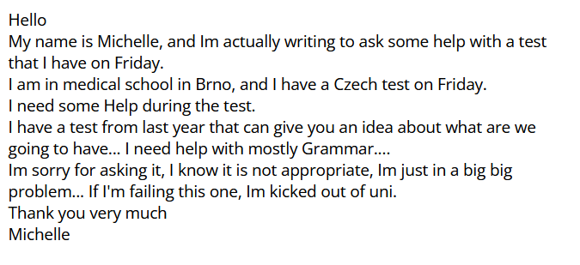
Konkrétní případ: Disciplinární řízení a vyloučení ze studia na MU I
Mail studentky Czech III se žádostí o pomoc během testu

Slide 12
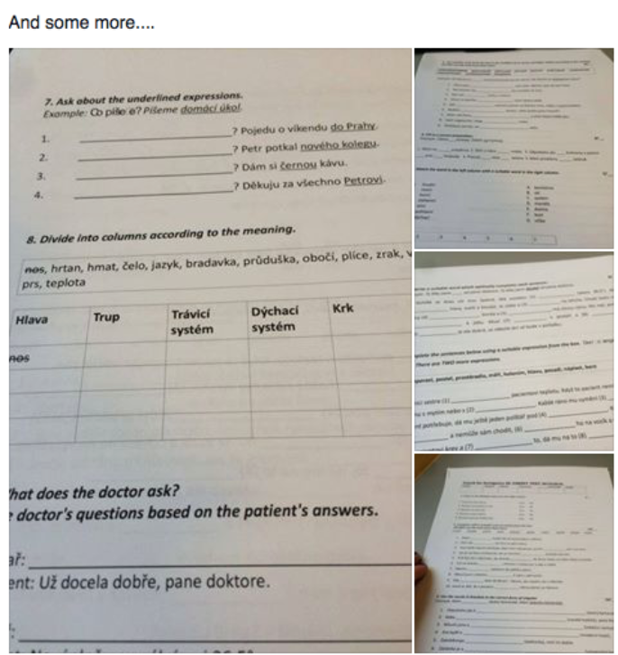
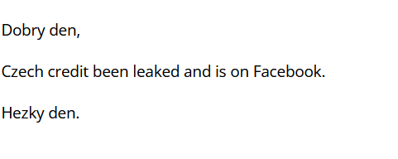
Disciplinární řízení a vyloučení z MU II
Oznámení podvodu s přiložením screenshotu z FB

Slide 13
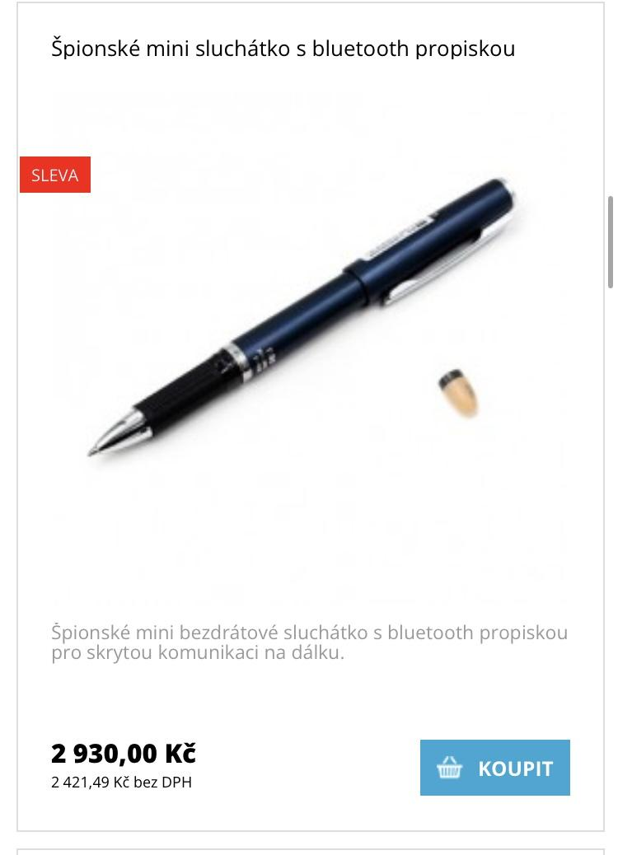
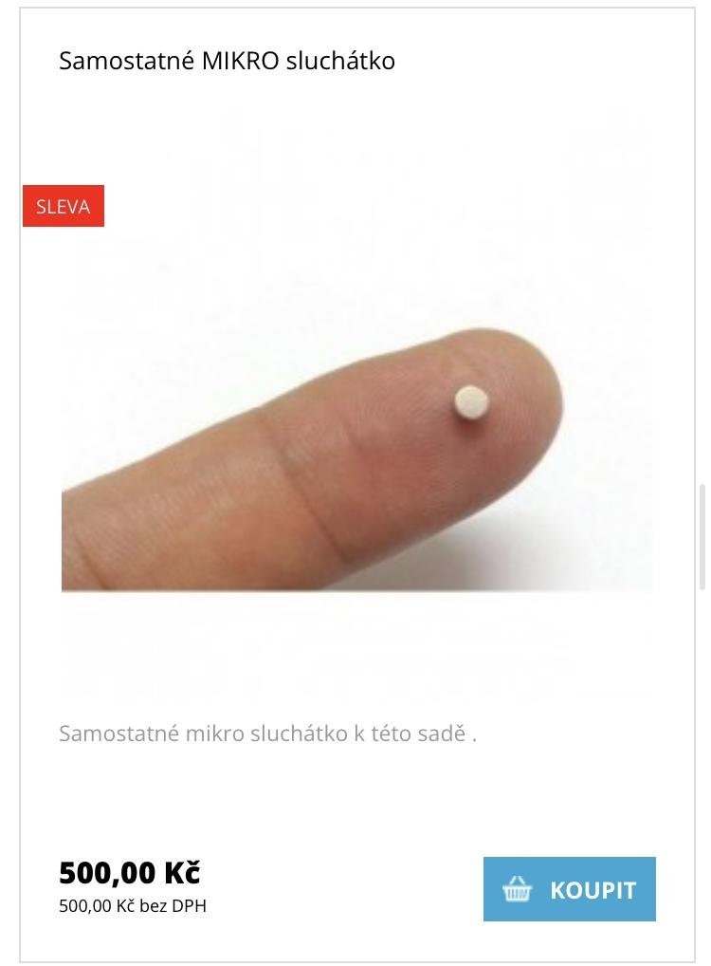
Moderní formy podvádění
“Studentské sety na zkoušky”
Zdroj: https://www.spyexpert.cz/140-studentske-sety-na-zkousky
malé pořizovací náklady
takřka neviditelné

Slide 14
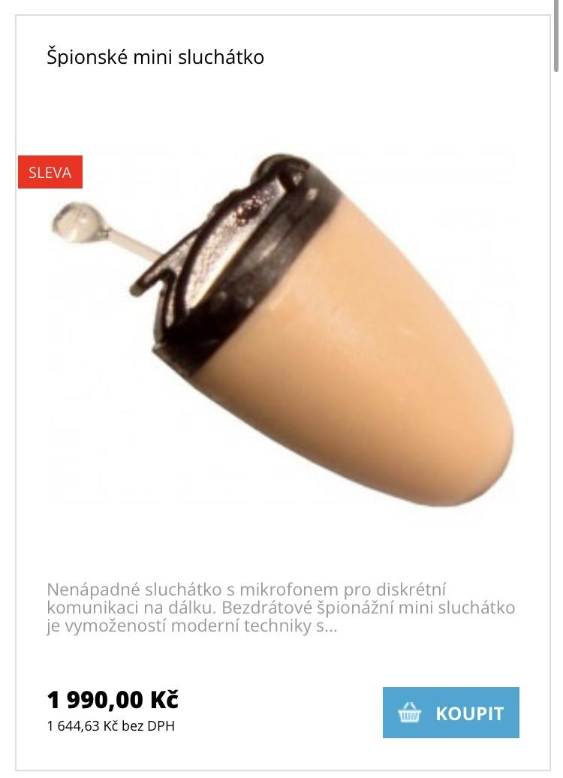
Špionské mini sluchátko
Bezdrátové špionážní mini sluchátko je moderní technická vychytávka s širokým využitím. Sluchátka tohoto typu jsou vyrobena tak, aby komunikace probíhala zcela nenápadně a to i v případě, že Vás někdo může pozorovat. Sluchátko není při běžném pohledu v uchu vůbec vidět.
Baterii dostanete přímo od nás již v balení. Lze ale také běžně dokoupit.
Zvuk se přenáší pomocí smyčky, kterou včetně mikrofonu schováte pod tričko nebo košili. Zvuk ze sluchátka je dostatečně srozumitelný abyste bez problémů rozuměli, ale přitom ne natolik hlasitý, aby budil pozornost například v tiché místnosti. Zařízení lze propojit s GSM mobilem a použít jako handsfree.
Zdroj: https://www.spyexpert.cz/spionazni-mini-sluchatka/42-spionske-mini-sluchatko.html

Slide 15
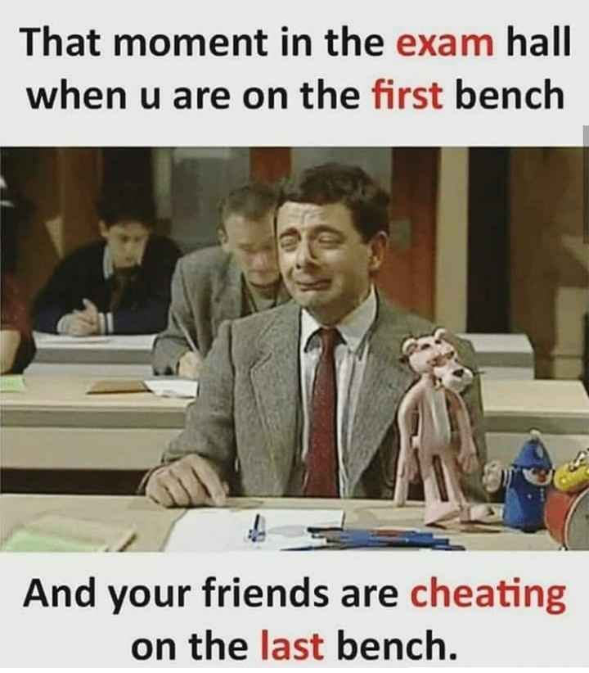
Jak s podvody bojujeme na LF?
Vlastní “TEST RULES”
sdíleno se studenty před prvním progress testem
zopakováno u všech následujících testů i u závěrečného testu
pravidla, která jsme si vytyčili:
- právo určit zasedací pořádek
- zákaz veškeré techniky
- ústní “ověření” testu v případě, že výkon studenta se výrazně liší jeho výkonu na hodinách, nebo když jeho slovní zásoba neodpovídá probranému učivu
Daný zasedací pořádek + více dohlížitelů
Různé (avšak velmi podobné) varianty jednoho testu

Slide 16
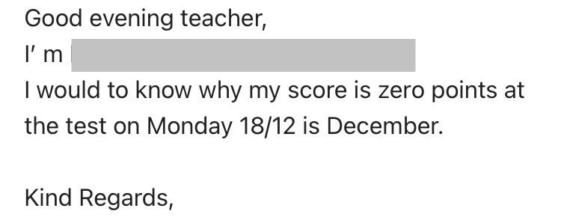
Nevýhody pro učitele
časová náročnost: příprava testu, administrace testu …
stres
nepochopení ze strany studentů

Slide 17
Budoucnost?
AI a zkoušky (projekty/úkoly)
směřování k ústnímu zkoušení ???
směřování k úkolům prezentovaným na hodině
průzkum mezi studenty LF MU
Příklad z ČZU:
K testu jen bez podprsenky. Studentky ČZU se musely před zkouškou svlékat, rektor svolá etickou komisi: LINK
Sundávání podprsenek na ČZU pokračuje: LINK

Slide 18
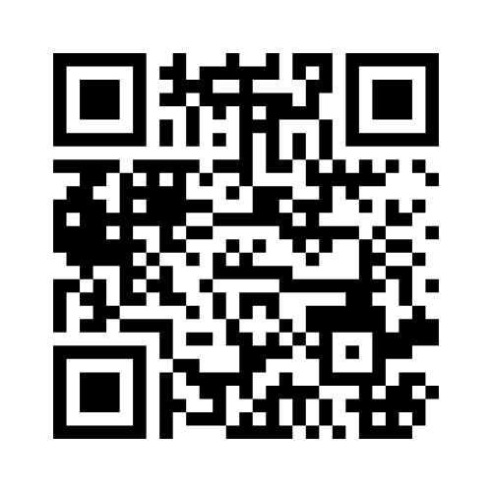
Anketa: vaše tipy proti podvádění

Slide 19
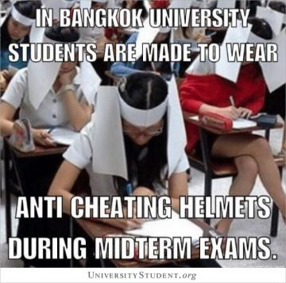
Závěr a diskuze
Děkujeme za pozornost
Kontakty:
ireskova@med.muni.cz
eva.kozakova@med.muni.cz

